Slide 1
Dějiny úpolových sportů
Úpolové sporty
ve světovém sportovním hnutí

Slide 2
Úpolové sporty na starořeckých olympijských hrách
708 př. n.l., 18. hry | palé (zápas) palé jako součást pentatlonu (pětiboje)
688 př.n.l., 23. hry | pigmé (box)
648 př.n.l., 33. hry | pankration (všeboj)

Slide 3
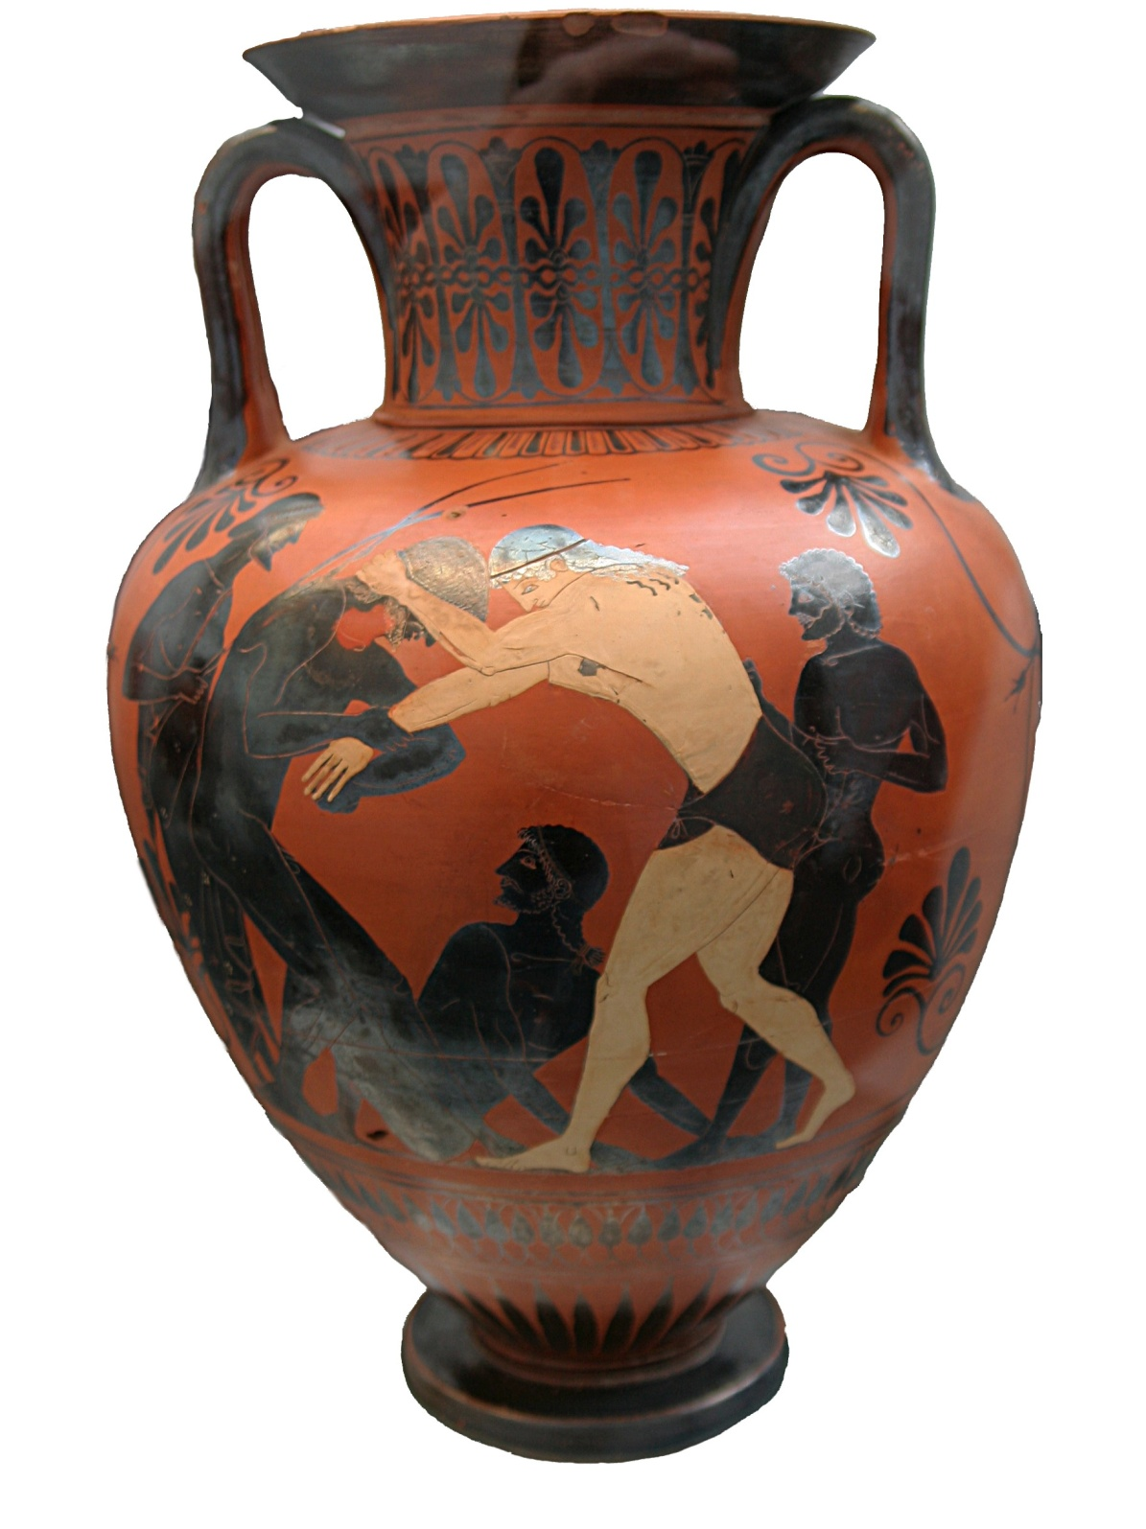

Slide 4
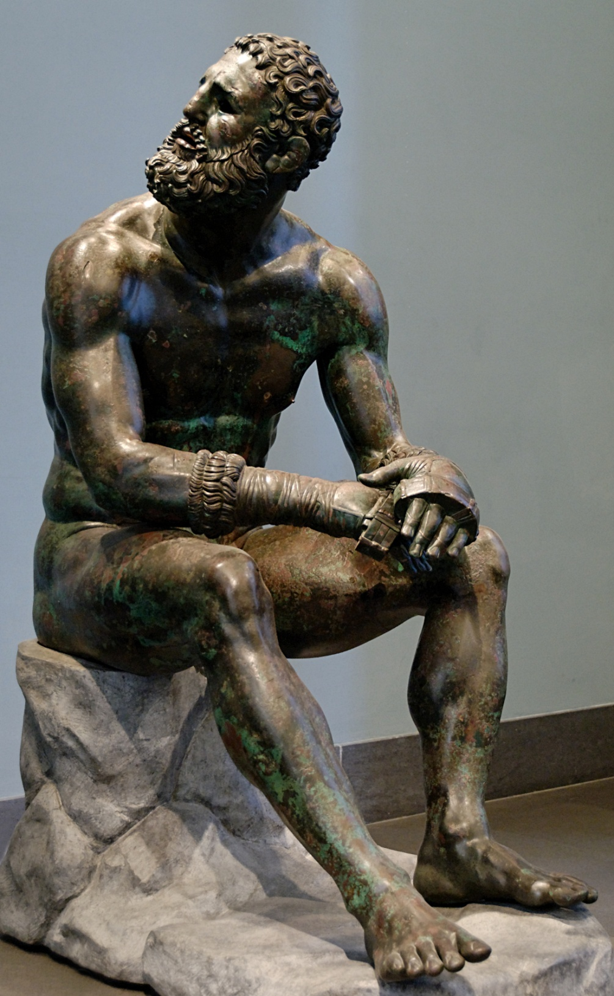

Slide 5
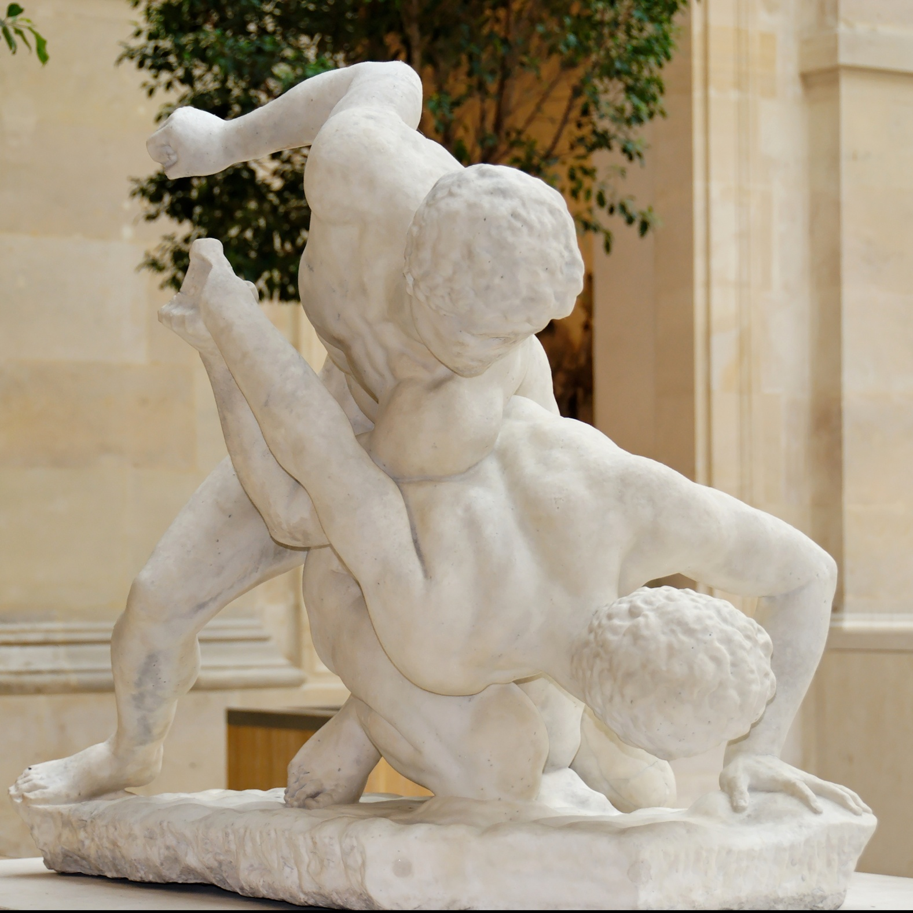

Slide 6
Olympijské hnutí
Mezinárodní olympijský výbor (IOC)
Organizační výbory olympijských her
Národní olympijské výbory
Mezinárodní federace
Národní organizace
Kluby
Samotní sportovci

Slide 7
V současnosti v programu OH
Šerm (1896)
Zápas (1896)
Box (1904)
Džúdó (1964)
Taekwondo (2000)

Slide 8
Úpolové sporty na novodobých olympijských hrách
 | Šerm | Zápas | Přetahování lanem | Box | Džúdó | Taekwondo
1896 Atény
1900 Paříž
1904 St. Louis
1908 Londýn
1912 Stockholm
1920 Antverpy
1924 Paříž | xxxxxxx
1928 Amsterdam | xxxxxxx
1932 Los Angeles | xxxxxxx
1936 Berlín | xxxxxxx
1948 Londýn | xxxxxxx
1952 Helsinky | xxxxxxx
1956 Melbourne | xxxxxxx
1960 Řím | xxxxxxx
1964 Tokio | xxxxxxx
1968 Mexiko | xxxxxxx
1972 Mnichov | xxxxxxx
1976 Montreal | xxxxxxx
1980 Moskva | xxxxxxx
1984 Los Angeles | Xxxxxxx
1988 Soul | Xxxxxxx
1992 Barcelona | Xxxxxxx |  |  |  | xxxxxxx
1996 Atlanta | Xxxxxxx |  |  |  | xxxxxxx
2000 Sydney | Xxxxxxx |  |  |  | xxxxxxx | Xxxxxxx
2004 Atény | Xxxxxxx | xxxxxxx |  |  | Xxxxxxx | xxxxxxx
2008 Peking | Xxxxxxx | xxxxxxx |  |  | Xxxxxxx | xxxxxxx
2012 Londýn | Xxxxxxx | xxxxxxx |  | Xxxxxxx | Xxxxxxx | xxxxxxx

Slide 9
Otázky k ženským úpolovým disciplínám
Jaká je historie ženských úpolových disciplín na OH?
Co zjistíme z porovnání ženských a mužských disciplín?
Jaká je současná situace a co očekáváme v budocnosti?

Slide 10
Ženské úpolové disciplíny
Šerm (fleret), 1924, Paris
Džúdó, 1992, Barcelona
Taekwondo, 2000, Sydney
Zápas, 2004, Athens

Slide 11
Časový odstup zařazení ženských a mužských úpolových disciplín
 | šerm | zápas | Džúdó | taekwondo | box
soutěže mužů | 1896 | 1896 | 1964 | 2000 | 1904
soutěže žen | 1924 | 2004 | 1992 | 2000 | 2012
časový posun | 28 | 108 | 28 | 0 | 108

Slide 12
Ženské úpolové disciplíny
Olympijské disciplíny jsou pouze soubojové. Byly jako sportovní disciplíny vytvořeny muži pro muže.
Otázka zařazení nesoubojových disciplín umožňujících hodnocení estetiky pohybu, uměleckého dojmu, plynulosti pohybu atd.:
  Taekwondo (poomse)
  karate (kata)
  wushu (taolu)

Slide 13
Uznané IOC, ale nezařazené
Karate (World Karate Federation, WKF).
Přetahování lanem (Tug of War International Federation, TWIF)
Sumó (International Sumó Federation, ISF)
Wušu (International Wushu Federation, IWF)

Slide 14
Světové hry – předsíň OH
Každé 4 roky, rok po OH (2013, Cali, Kolumbia)
organizuje Mezinárodní sdružení světových her (International World Games Association, IWGA)
pod patronátem Mezinárodního olympijského výboru (IOC)
V současnosti 32 sportů

Slide 15
Úpolové sporty v programu WG
Aikidó
Džúdžucu
Karate
Přetahování lanem
Sumó
Wušu

Slide 16
Formy úpolových sportů
individuální souboj dvou soupeřů s využitím:
technik hodů, držení apod. v boji v postoji i na zemi (džůdó, zápas, sumó)
technik úderů/kopů (box, karate (kumite), taekwondo)
technik úderů/kopů a hodů, držení atd. (wušu (sanšou))
technik se zbraněmi (šerm)
skupinový souboj dvou družstev (přetahování lanem)
ukázky technik úpolového sportu se zbraněmi nebo beze zbraní:
individuální (karate (kata), wušu (taolu))
skupinové (karate, wušu)

Slide 17
Původ úpolových sportů
evropské (přetahování lanem, šerm)
evroamerické (box, zápas)
asijské:
  japonské (džúdó, karate, sumó)
  korejské (taekwondo)
  čínske (wušu)

Slide 18
Paralympijské úpolové sporty
Šerm vozíčkářů (1960)
Džúdó pro zrakově postižené (1988)

Slide 19
Světové úpolové hry SportAccord
SportAccord World Combat Games
SportAccord
  nástupnická organizace General Association of International Sports Federations (GAISF)
  Sdružuje různé olympijské i neolympijské sporty

Slide 20
Světové úpolové hry
Aikidó, reprezentováno Mezinárodní federací aikidó (International aikido federation, IAF)
Box, reprezentován Mezinárodní asociací boxu (International Boxing Association, AIBA)
Džúdó, reprezentováno Mezinárodní federací džúdó (International judo federation, IJF)
Džúdžucu, reprezentováno mezinárodní federací džúdžucu (Ju-Jitsu International Federation, JJIF)
Karate, reprezentováno Světovou federací karate (World karate federation, WKF)
Kendó, reprezentováno Mezinárodní federací kendó (International Kendo Federation, FIK)
Kickbox, reprezentován Světovou asociací kickboxerských organizací (World Association of Kickboxing Organizations, WAKO)
Muaythai, reprezentován Mezinárodní federací amatérského muaythai (International Federation of Muaythai Amateur IFMA)
Sambo, reprezentováno Mezinárodní federací amatérského sambo (International Federation of Amateur Sambo, FIAS)
Savate, reprezentováno Mezinárodní federací savate (Fédération internationale de savate, F.I.Sav.)
Sumó, reprezentováno Mezinárodní federací sumó (International Sumó Federation, ISF)
Šerm, reprezentován Mezinárodní šermířskou federací (Fédération internationale d’escrime, FIE]
Taekwondo, reprezentováno Mezinárodní federací taekwondo (World Taekwondo Federation, WTF)
Wušu, reprezentováno Mezinárodní federací wušu (International Wushu Federation)
Zápas, reprezentován Mezinárodní federací přidružených stylů zápasu (International Federation of Associated Wrestling Styles, FILA)

Slide 21
International Martial Arts Games
http://www.games2011.org/#/main

Slide 22
Seminární práce
1000-1200 slov
Zpracování vybraných částí dějin úpolového sportu podle zadání
V učebních materiálech předmětu
Template „A“
Template „B“

Slide 23
Template „A“
Raný vývoj a prameny
  Z jakých bojových umění se úpolový sport vyvinul, v jakém období, za jakých okolností a z jakých důvodů?
Zakladatel
  Jaká osobnost (osobnosti) stála za vytvořením úpolového sportu? Jaká je osobní historie zakladatele?
Významné osobnosti
  Vyberte 2-3 nejvýznamnější osobnosti v mezinárodním kontextu.
České významné osobnosti
  Vyberte 2-3 nejvýznamnější osobnosti v národním kontextu.
Referenční seznam
  Uveďte všechny použité zdroje. Zápis proveďte v normě APA.

Slide 24
Template „B“
Pravidla a jejich vývoj
  Podle jakých pravidel se v úpolovém sportu soutěží? Jaké jsou hlavní mezníky ve vývoji pravidel?
Systém mezinárodních soutěží
  Jaké mezinárodní soutěže jsou v úpolovém sportu pořádány, jaká je jejich historie? (především ME, MS, OH, SH, SUH SportAccord)
Mezinárodní organizace a jejich vývoj
  Kdy a kde vznikla mezinárodní organizace? Jaké probíhaly až do současnosti změny?
Národní organizace a jejich vývoj
  Kdy a za jakých okolností vznikla mezinárodní organizace? Jaké probíhaly až do současnosti změny?
Referenční seznam
  Uveďte všechny použité zdroje. Zápis proveďte v normě APA.

